Slide 1
Agenda: Dag 2
Tidspunkt | Emne | Format
8.30-9.00 | Webapplikationstesting m. OWASP og Juice Shop | Oplæg+opgaver
9.00-9.15 | Webapplikationstesting m. devtools | Oplæg
9.15-9.45 | Improper Input Validation | Oplæg+opgaver
9.45-10.00 | Pause
10.00-11.30 | Injection og XSS | Oplæg+opgaver
11.30-12:00 | Webapplikationstesting m. Burp Suite | Oplæg+opgaver
12:00-12.45 | Frokost
12.45-13.30 | Improper Input Validation | Opgaver
13.30-14:15 | XSS | Opgaver
14:15-14:30 | Pause
14:30-15:30 | Sessionshåndtering og JWT | Oplæg+opgaver
15:30-16:00 | Password Strength | Opgaver

Slide 2
Webapplikationstesting m. OWASP og JuiceShop

Slide 3
Webapplikations-testing (pentesting)
Hvad er pentesting og hvorfor skal man vide noget om det?
Hvad må man penteste?
Hvornår må man penteste?
Bug bounties
Responsible disclosure
Security.txt

Slide 4
Pentestfaser og værktøjer
Recon og Discovery
“Happy path”
Mapping
Probing
Analyse
Exploit
Dokumentation

Slide 5
Pentestfaser og værktøjer
Recon og Discovery
Portscanner (nmap)
Fuzzere (ffuf, dirbuster)
Proxy (zap, burp)
Analyse
Browser (devtools)
Proxy
Exploit
Metasploit
Kali har det meste ud af boksen

Slide 6
OWASP
Hvad er OWASP?
Globalt, frivilligt
OWASP Aarhus, København
Projekter (og “flagships”)
OWASP top 10
OWASP Juice Shop
Andre OWASP værktøjer
DependencyCheck
WAF

Slide 7
OWASP Juice Shop
Challenges
Hints
Tutorials
Tracking
Sværhedsgrader
Kategorier/filtrering
Kodechallenges
Dybde/bredde
NB: indtast aldrig personlig information i juice shop

Slide 8
Logging
Hvad skal logges?
Logging kontra dropping

Slide 9
Øvelse Setup

Slide 10
Webapplikationstesting m. devtools

Slide 11
Devtools
HTTP
Request/response
Request methods (“verbs”); GET, POST, (PUT, UPDATE, ...)
Response codes; 200, 304, 401, 404, 500
Headers and bodies
Encodings (URL, Base64)
Brug 'Network'-tab til at inspicere HTTP requests og responses

Slide 12
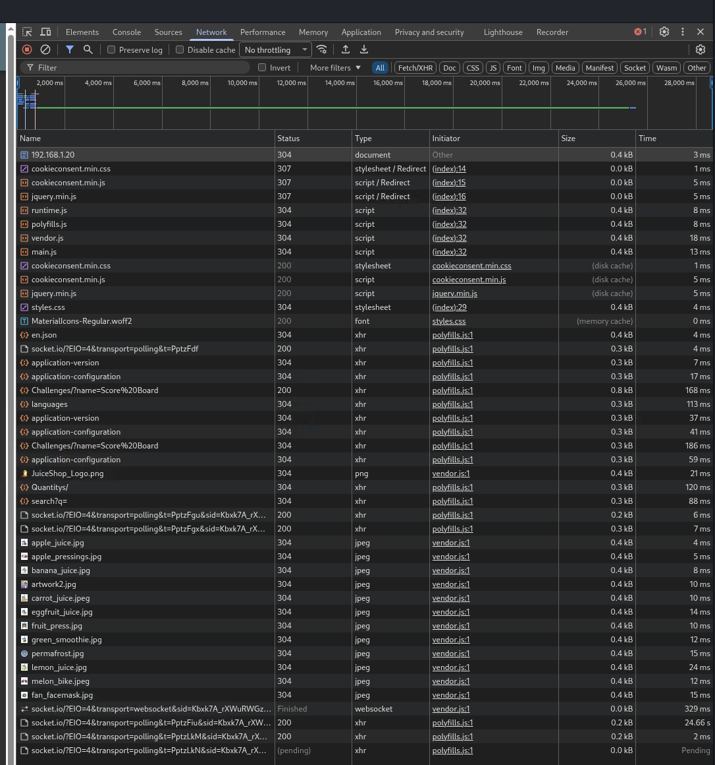
Devtools

Slide 13
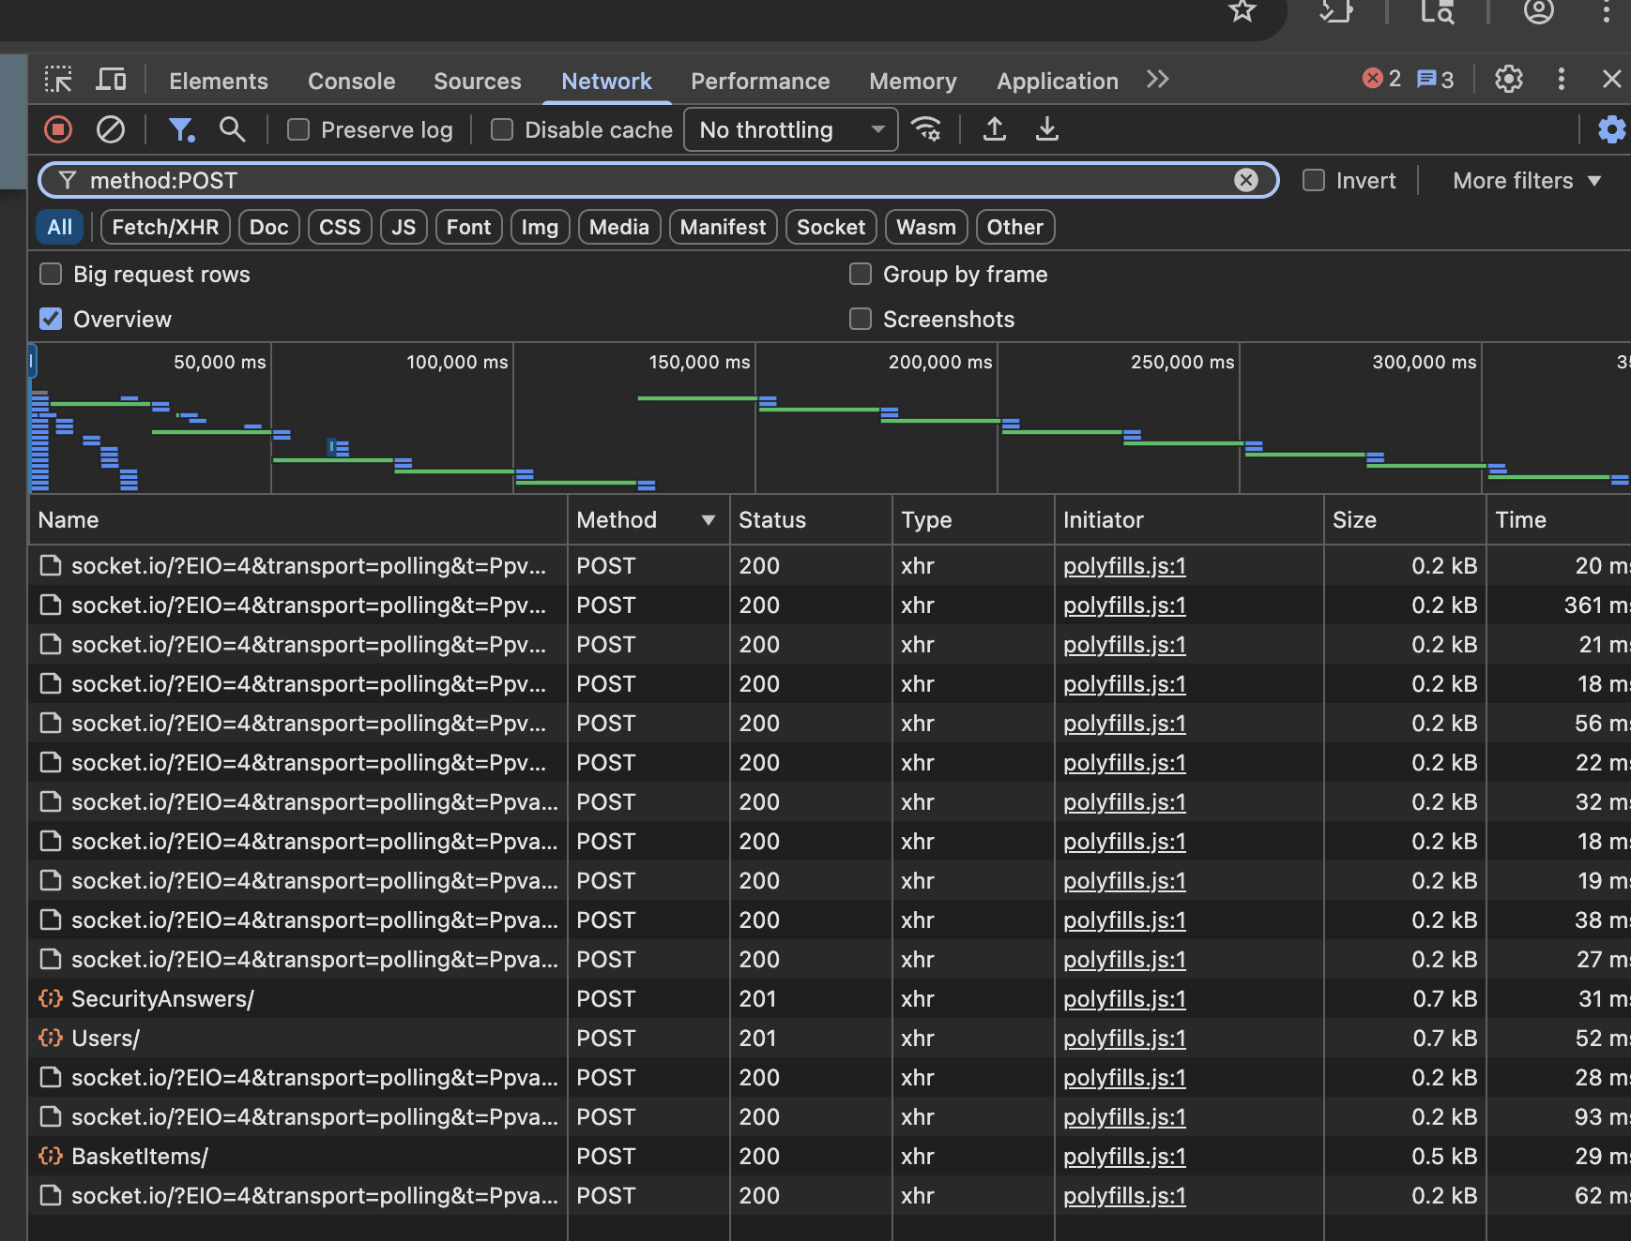
Devtools

Slide 14
Devtools
HTML
Tags, attributes
Javascript (JS)
DOM
Frontend vs backend
Brug 'Elements'-tab og 'Sources'-tab

Slide 15
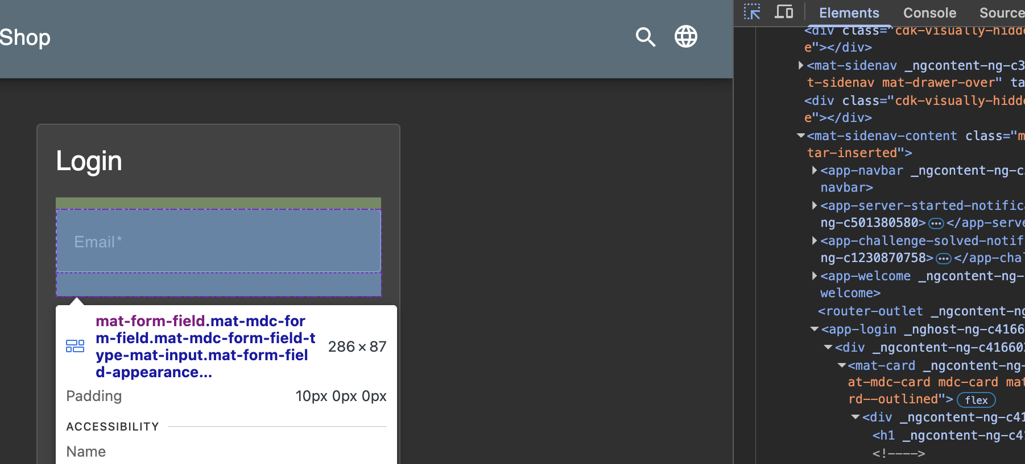
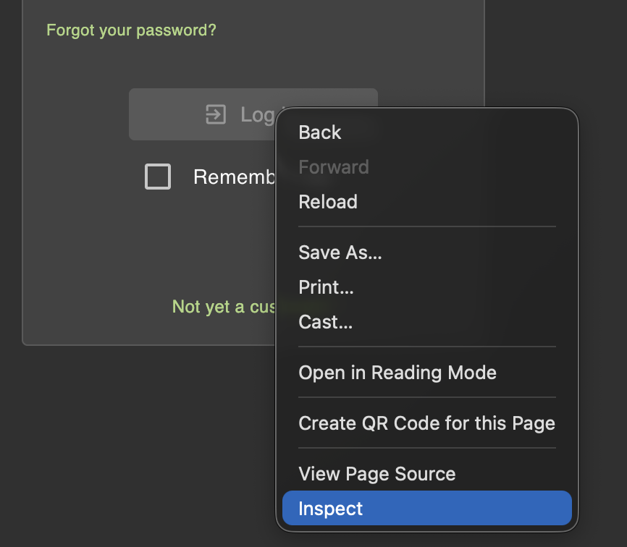
Devtools

Slide 16
Devtools
De øvelser vi laver til formiddag kan laves alene med en browser
Specielt behøver man ikke modificere requests

Slide 17
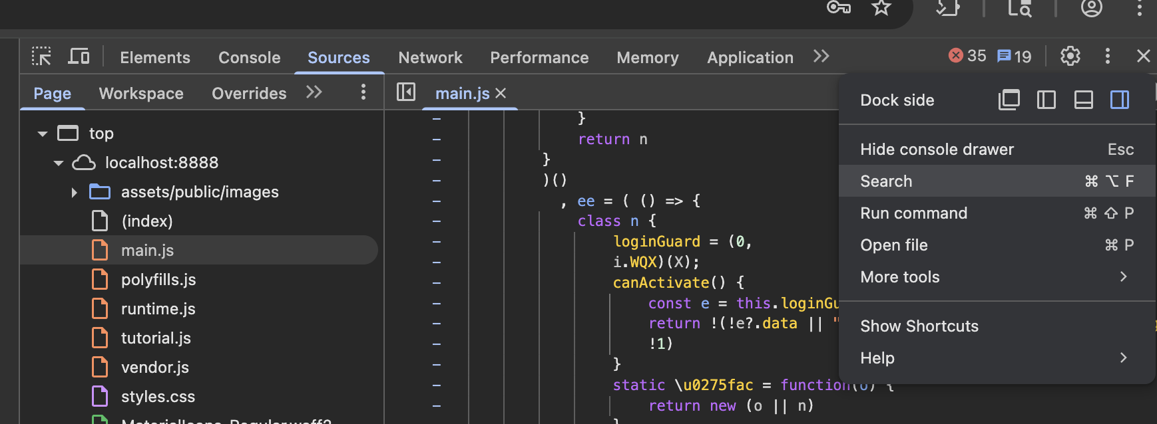
Devtools
Brug helst chrome(ium), da Burp Suite (som vi skal bruge senere) har integreret integration med en chromium browser
Nyttige funktionaliteter
Elements tab og søgning
Sources tab og søgning
Network tab og søgning

Slide 18
Improper Input Validation

Slide 19
Server vs client side validering
Input der valideres på klienten på ikke være kritiske
Alt kritisk input skal valideres på backenden
F.eks.
Hvis input skal vises som HTML
-> valider at det ikke indholder JS
Hvis der er krav til input, f.eks. format eller indhold
-> valider på backend

Slide 20
Øvelse Improper Input Validation

Slide 21
Injection og XSS

Slide 22
SQL injection (eller SQLi)
Brugernavn: benjamin
Kodeord: hunter2
SELECT * FROM users
WHERE username = 'benjamin' AND password = 'hunter2'

Slide 23
SQL injection (eller SQLi)
Brugernavn: a' OR 1 = 1 --
Kodeord:
SELECT * FROM users
WHERE username = 'a' OR 1 = 1 --' AND password = ''

Slide 24
Cross-site scripting (eller XSS)
foo
<html>…foo…</html>

Slide 25
Cross-site scripting (eller XSS)
<script>…</script>
<html>…<script>…</script>…</html>

Slide 26
XSS (cross-site scripting)
DOM
Scripts returneret af JS
Laver ikke server-kald og kan derfor f.eks. ikke fanges med IDS
Reflected
Scripts returneret af webserveren
Persistent
Scripts der bliver lagret på serveren

Slide 27
Øvelse Injection, XSS

Slide 28
Webapplikationstesting m. Burp Suite

Slide 29
Proxy-værktøjer
Til de næste øvelser skal man konstruere eller modificere requests (og evt responses)
Dette kan gøres på mange måder
cURL, Firefox, Postman
Proxy’er giver mulighed for det – plus en masse andet funktionalitet
ZAP og Burp Suite
Hvorfor Burp?
Universel (Kali)
Kan altid suppleres med ZAP, ffuf, …

Slide 30
Burp Suite - funktionalitet
Proxy
Browser
Intercept
History
Target
Site map
Scope
Intruder
Repeater
De- og encoder

Slide 31
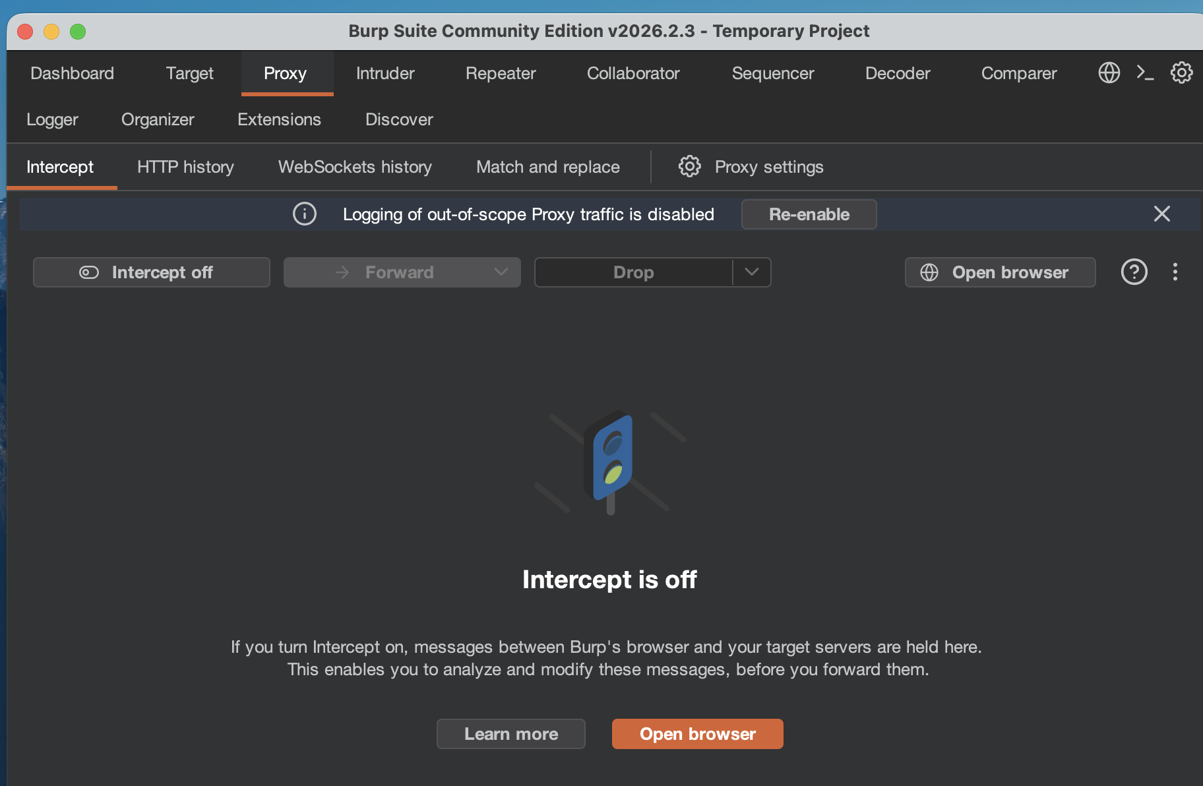
Proxy Browser

Slide 32
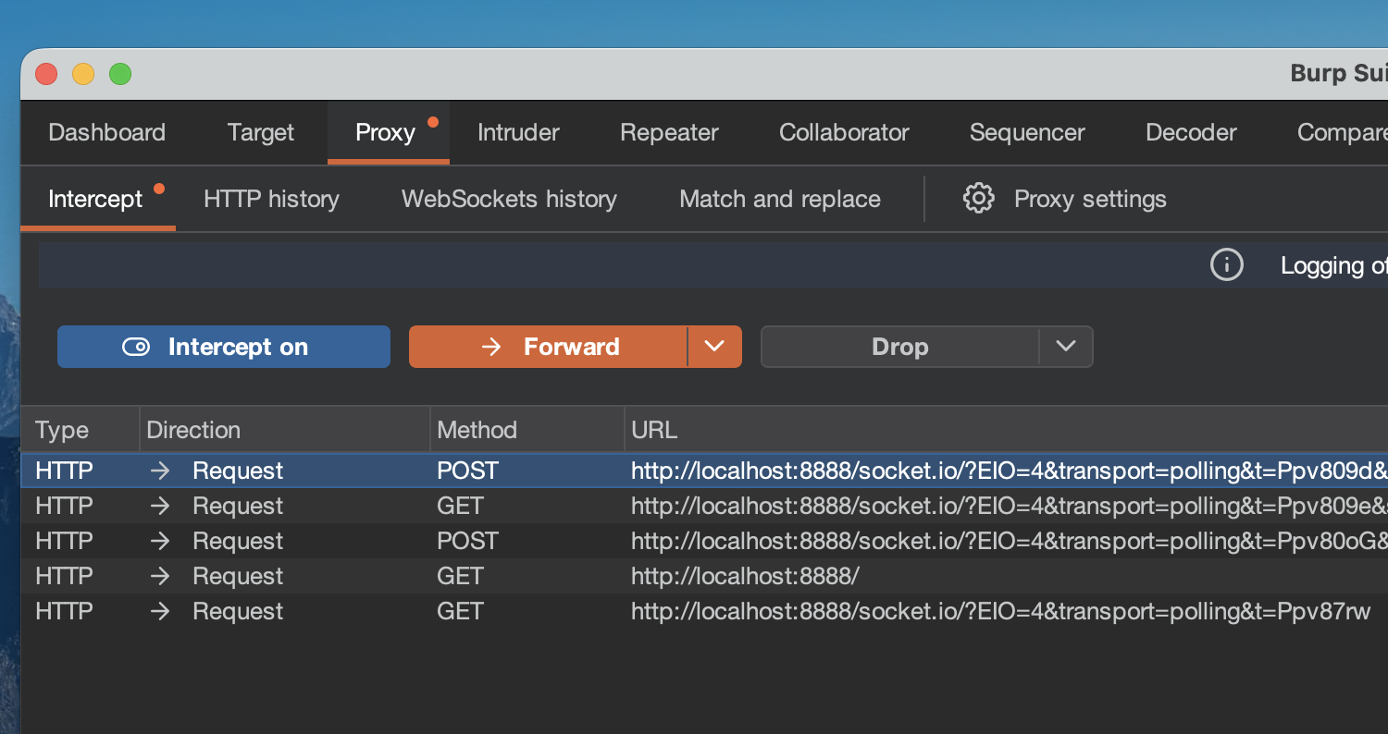
Proxy Intercept

Slide 33
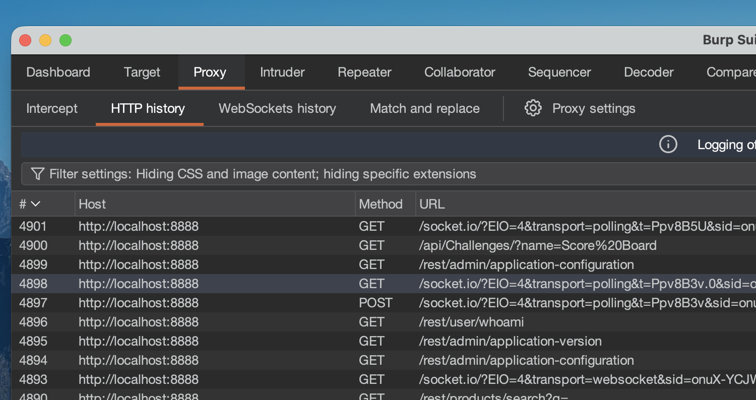
Proxy History

Slide 34
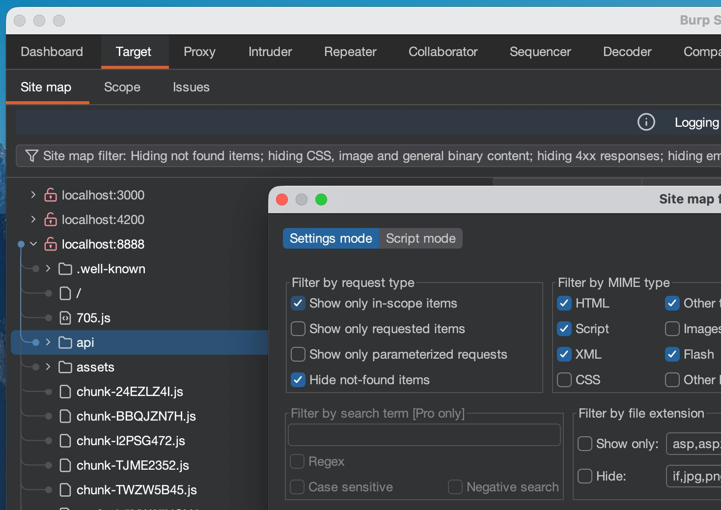
Target Site map

Slide 35
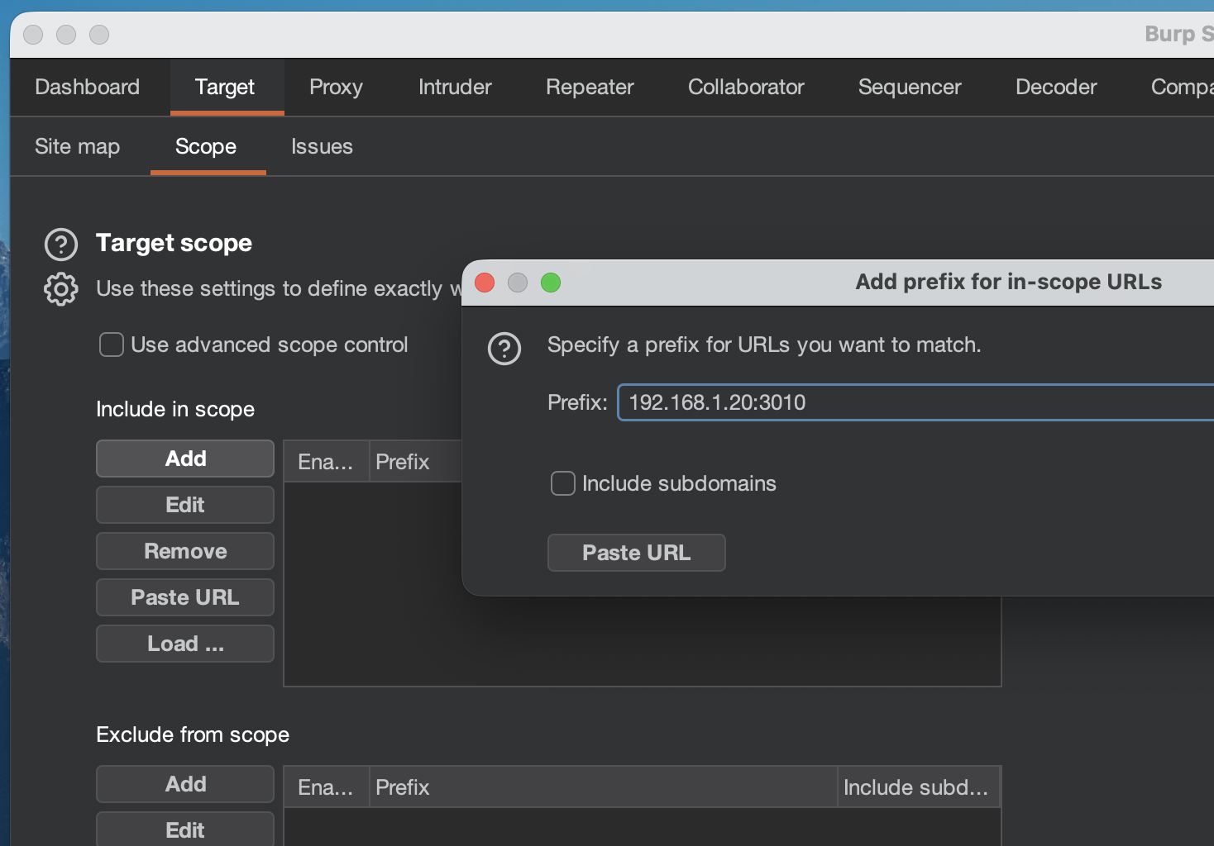
Target Scope

Slide 36
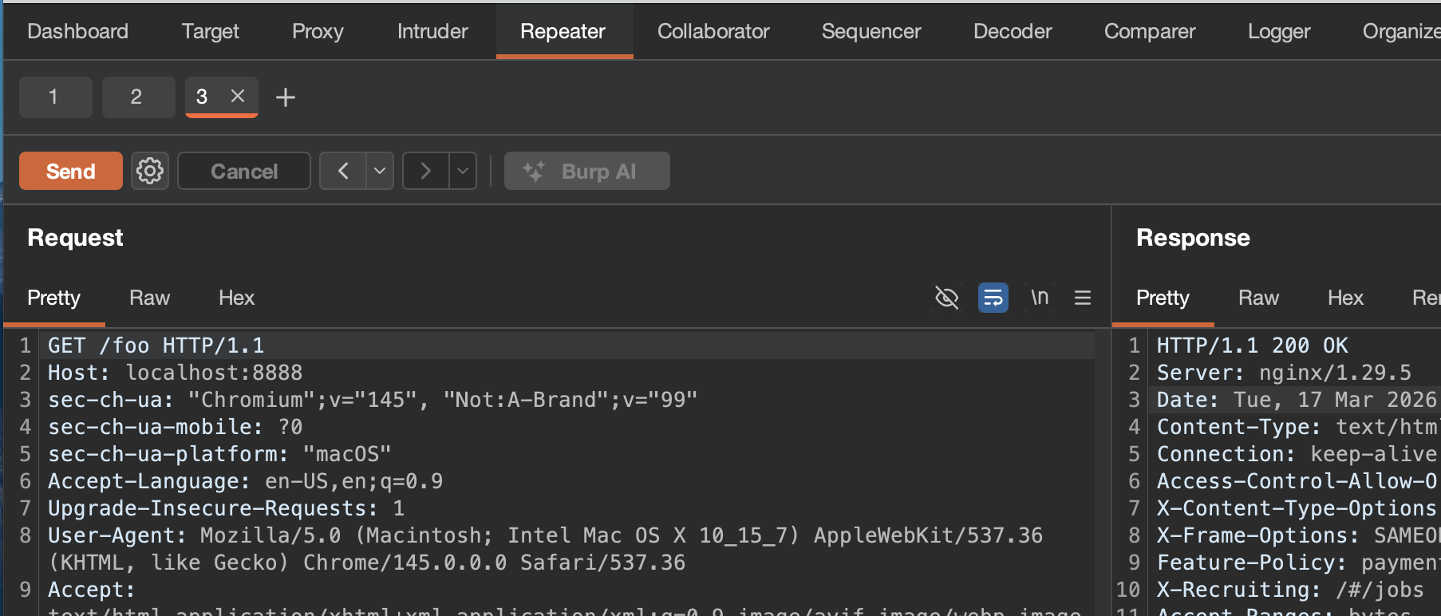
Repeater
Fra Site map, Intercept eller History: CTRL+R
Workflow: edit -> CTRL-SPC -> edit -> ...

Slide 37
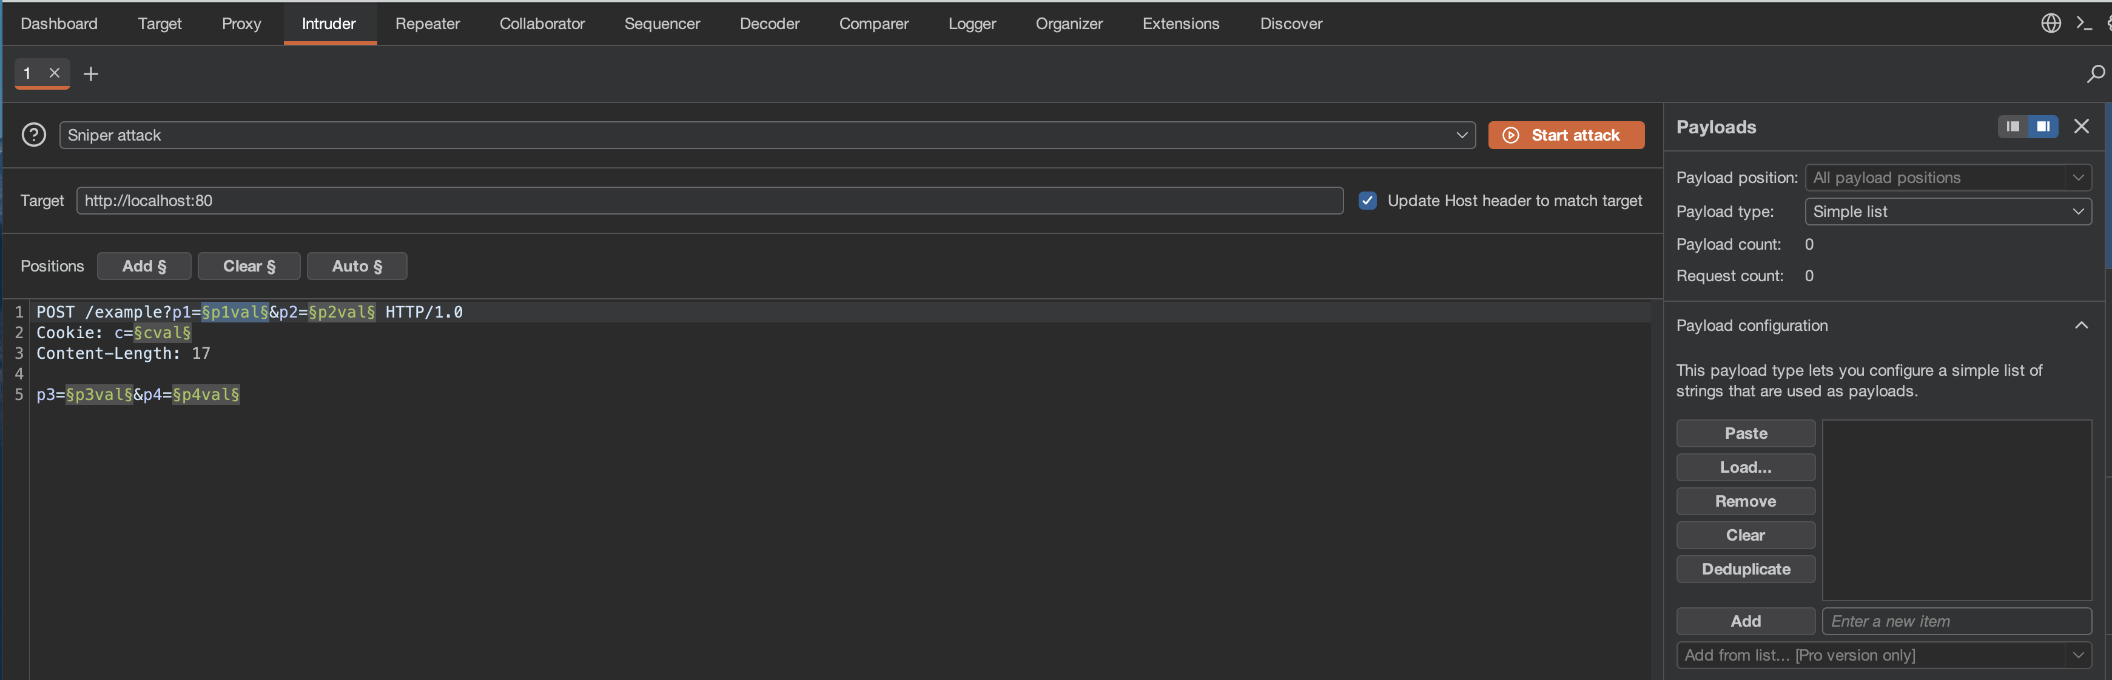
Intruder
Fra Site map, Intercept eller History: CTRL+I
Kan f.eks. bruges til: bruteforcing og discovery

Slide 38
Øvelse Setup og Discovery

Slide 39
Øvelse Improper Input Validation

Slide 40
Øvelse XSS

Slide 41
Øvelse Password Strength

Slide 42
Sessionshåndtering

Slide 43
Sessioner
HTTP er ‘stateless’
+ brugere kan ikke skrive deres kode for hver request
= behov for session
Generelt
Session ids
JWT

Slide 44
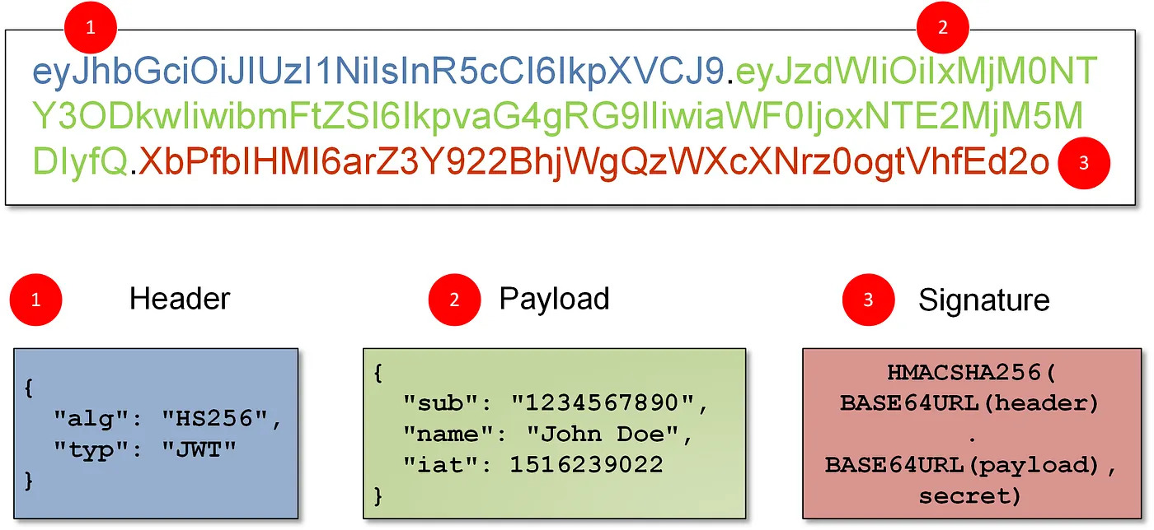
JSON Web Token

Slide 45
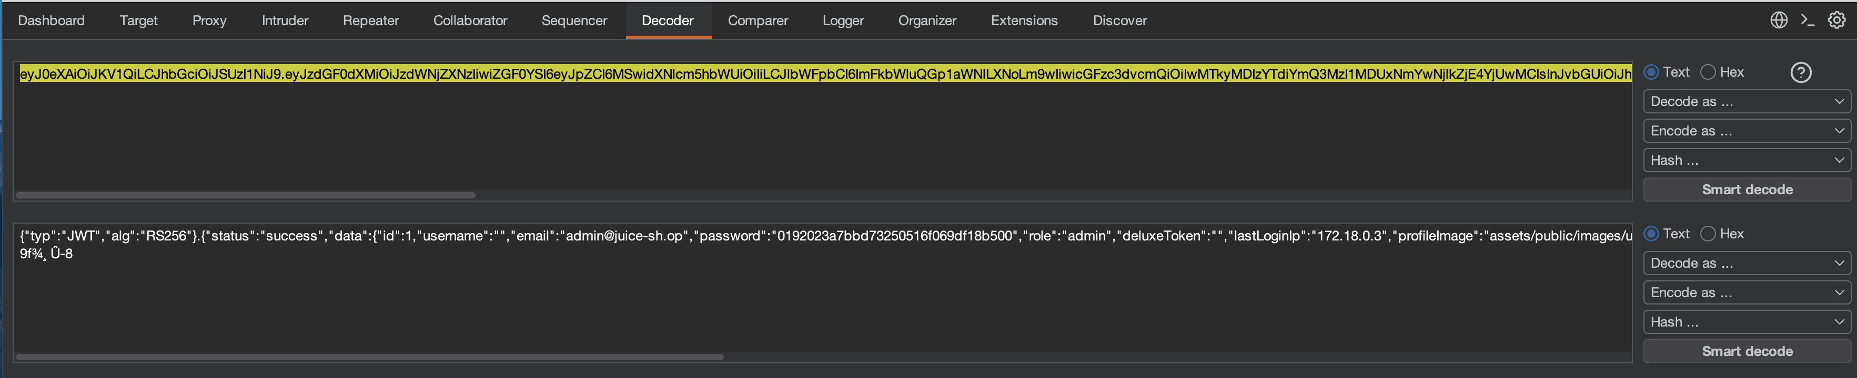
Decoder

Slide 46
Øvelse Sessionshåndtering

